Slide 1

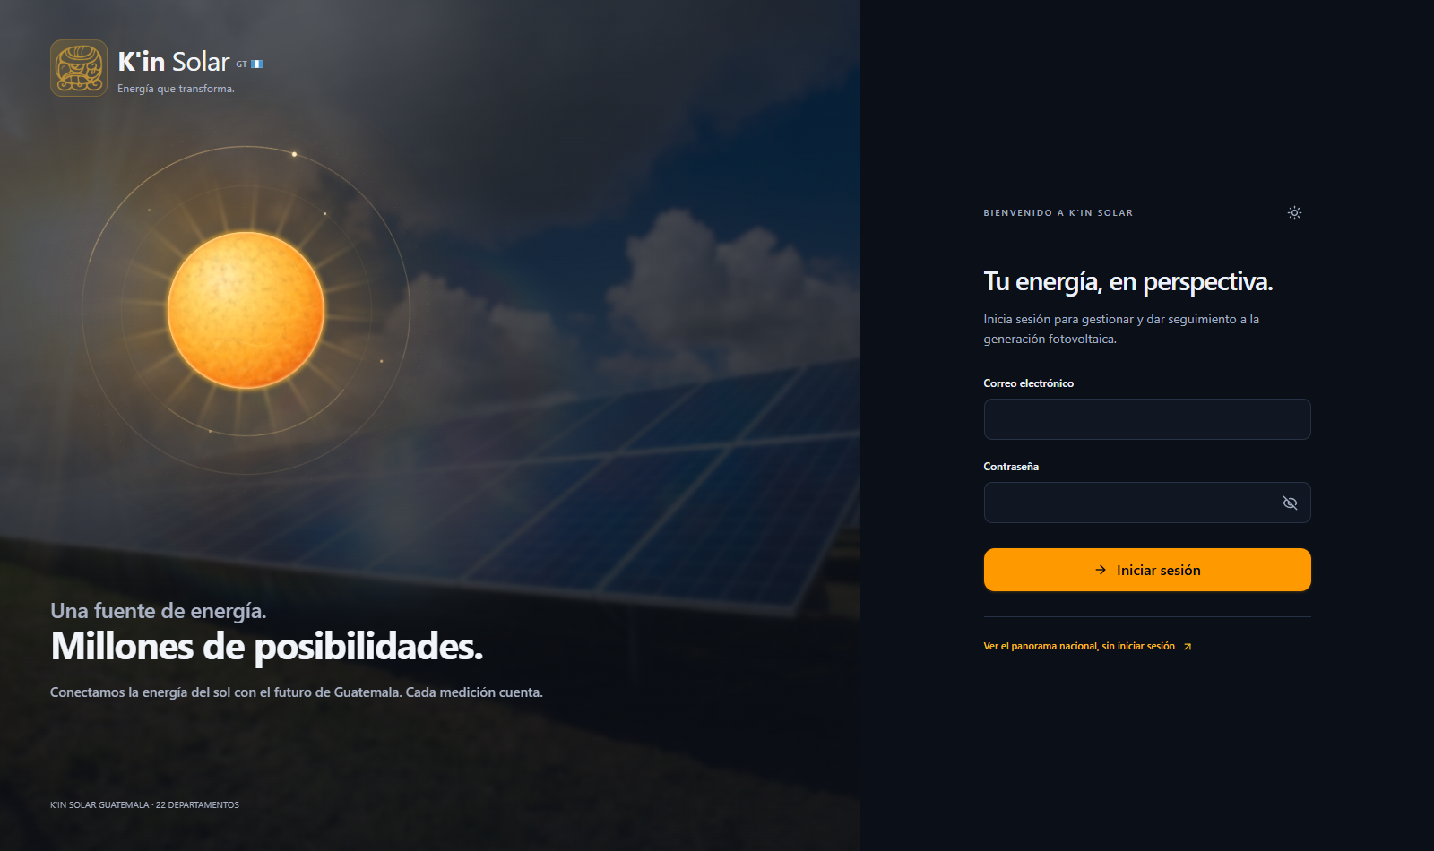
01 · PORTADA & PROBLEMA
0:00 – 0:40 · Carlos
K'in Solar Guatemala
Plataforma centralizada de trazabilidad, monitoreo en tiempo real y proyección energética fotovoltaica en los 22 departamentos de Guatemala.
PHP 8.3 / Laravel 13
AWS EC2 + HTTPS
MCP Propio
OWASP 2025
ISO 25010
El Problema Nacional
• 22 departamentos con generación fragmentada en hojas de cálculo.
• Cero detección automática de fallas en tiempo real.
• Sin trazabilidad de CO₂ evitado ni proyección de producción futura.
Pantalla de inicio de sesión de K'in Solar Guatemala
K'in Solar Guatemala

Slide 2

02 · ORIGINALIDAD (20%)
¿Por Qué "K'in"?
0:40 – 1:25 · Carlos
K'in es el signo del día del Sol en el calendario Tzolk'in/Haab' maya, usado por los pueblos K'iche', Kaqchikel y otras naciones mayas de Guatemala. Significa literalmente "Sol" / "Día".
No es un nombre decorativo: Guatemala es un país de raíz maya y de sol — más de 300 días de irradiancia solar aprovechable al año.
El glifo del logo es el jeroglífico maya real del día K'in, no un ícono genérico — identidad construida desde cero, no traducida de una plantilla extranjera.
El glifo real del día K'in del calendario maya
CRITERIO DE ORIGINALIDAD · 20% DE LA RÚBRICA
Orador: Carlos
Identidad de Producto

Slide 3
03 · ORIGINALIDAD
Seis Elementos Innovadores de K'in Solar
1:25 – 2:15 · Carlos
1. Territorio Georreferenciado
2. Inteligencia Predictiva SMA-SF
3. Impacto Ambiental Riguroso
Mapa Leaflet.js de los 22 departamentos, pines proporcionales a kW.
Media móvil ponderada + factor estacional bimodal guatemalteco.
Factor normativo 0.40 kg CO₂/kWh (CNEE), en kg y toneladas.
4. Motor de Alertas Autónomo
5. Ecosistema MCP Propio
6. Identidad Maya-Solar Propia
lockForUpdate + umbral de déficit ≥ 20% en tiempo real.
Servidor MCP nativo: la IA consulta y registra en lenguaje natural.
Nombre, glifo y paleta ámbar como síntesis conceptual del producto.
Orador: Carlos
Diferenciadores del Producto

Slide 4
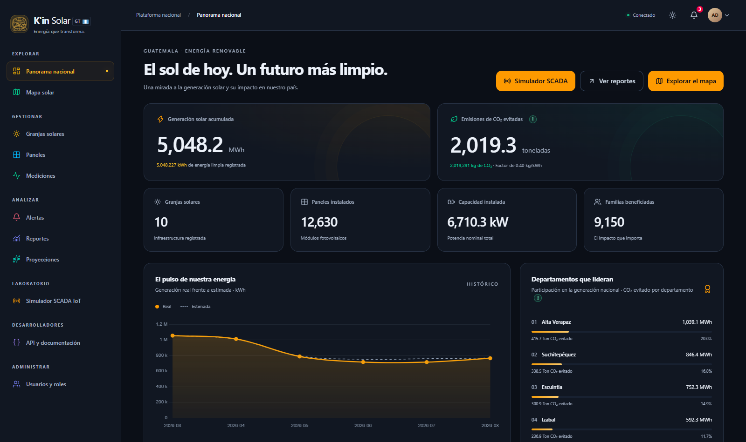
04 · DOCUMENTACIÓN (10%)
Arquitectura Escalable y Documentación Trazable
2:15 – 3:00 · Andy
Stack Tecnológico
Servidor Nube: AWS EC2 Ubuntu 24.04 LTS
Servidor Web / SSL: Nginx + Let's Encrypt
Backend: PHP 8.3 + Laravel 13
Base de Datos: MySQL 8 · 9 entidades
Frontend: Tailwind CSS v4 + Leaflet + Chart.js
Documentación Versionada (docs/)
ERS v2.0, OWASP Top 10:2025, Bitácora de Prompts (+1000 líneas), Manual de Usuario — 13 documentos en total, todos enlazados desde README.md.
Panorama nacional en producción: 6 KPIs consolidados en tiempo real
Orador: Andy
Stack + Documentación

Slide 5
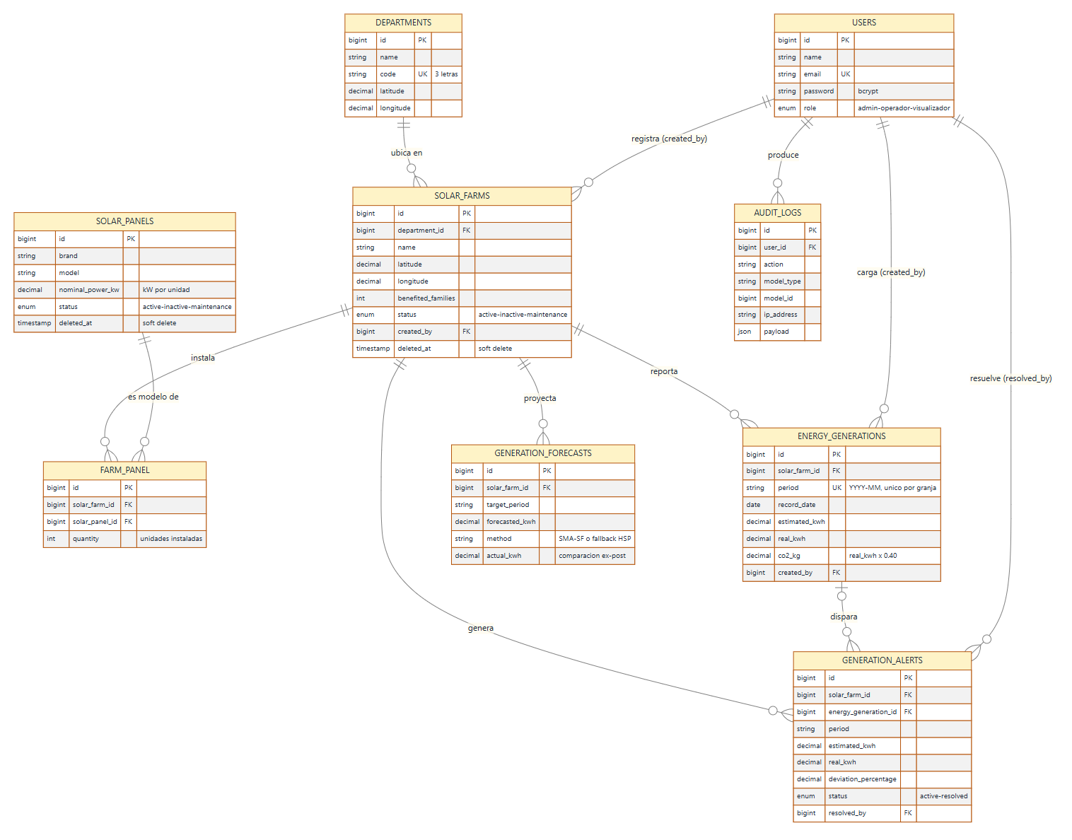
05 · CUMPLIMIENTO NORMATIVO
Estándares Aplicados y los Artefactos que Construimos con Ellos
Diapositiva de referencia · Andy
IEEE 830-1998 / ISO 29148:2018
ERS — Especificación de Requerimientos de Software completa: objetivos, 19 RF, 12 RNF, 12 casos de uso (docs/03-PLANTILLA-ERS.md, exportado a Word y PDF).
UML 2.5
ERD — Diagrama Entidad-Relación + diagramas de Casos de Uso, Secuencia y Actividades (docs/diagramas/).
ISO/IEC 25010:2011 (SQuaRE)
Sección de Atributos de Calidad del ERS (§5): funcionalidad, eficiencia, compatibilidad, usabilidad, fiabilidad, seguridad, mantenibilidad, portabilidad.
OWASP Top 10:2025
Documento de seguridad con los 10 controles (docs/02-SEGURIDAD-OWASP-2025.md) + checklist firmado en cada Pull Request.
PSR-12 · Conventional Commits
ERD real del sistema — 9 entidades, database/migrations/
Estilo de código consistente en todo el backend + historial de commits auditable con trailer de coautoría de IA.
Orador: Andy
ERS + ERD + OWASP + ISO

Slide 6
06 · DOCUMENTACIÓN (10%)
Estructura Completa de la Documentación (docs/)
Diapositiva de referencia · Andy
00
PLAN-MAESTRO
01
REGLAS-DE-TRABAJO
02
SEGURIDAD-OWASP-2025
Cronograma, roles y propiedad de carpetas por agente
Git, ramas, commits, Pull Requests
Estándar de seguridad obligatorio, los 10 controles
03
PLANTILLA-ERS
04
BITACORA-PROMPTS
05
CHECKLIST-RUBRICA
ERS completo: objetivos, RF/RNF, ISO 25010, casos de uso
Evidencia de uso de IA — prompt + corrección humana
Auditoría final honesta contra la rúbrica
06
CONTRATOS-HORA-1
07
PLAN-DESPLIEGUE
08
GUION-PRESENTACION
Esquema, rutas y diseño congelados en la Hora 1
Cómo y dónde se publica el sistema (AWS EC2)
Guion palabra por palabra de la presentación
09
MANUAL-USUARIO
10
TAREA-MCP-SERVER-PROPIO
11
DIAPOSITIVAS-PRESENTACION
Manual resumido con credenciales por rol
Especificación del servidor MCP propio
Estructura de diapositivas y mapeo a la rúbrica
+ OPERACION-COBERTURA-DEMO.md · todo enlazado desde README.md · exportado también a Word y PDF en docs/export/
Orador: Andy
13 Documentos Versionados

Slide 7
07 · CONTROL DE VERSIONES
Cómo Trabajamos el Repositorio: Ramas, PRs y Commits
Diapositiva de referencia · Carlos
10 Reglas del Proyecto
Conventional Commits
Evidencia en Números
1. Nunca push directo a master
2. Zona de propiedad de carpetas por agente
3. Esquema/rutas/modelos congelados desde Hora 1
4. Commit cada 20-30 min (desarrollo incremental)
5. Checklist OWASP en todo código
6. Prompts documentados antes del PR
7. Plantilla de PR completa, sin secciones vacías
8. Verificar en el navegador antes de decir "listo"
9. Avisar antes de instalar dependencias
10. No ampliar el alcance sin registrarlo
feat(alertas): agregar umbral de desviación del 20%
fix(mapa): corregir popup en modo oscuro
docs(ers): completar sección de objetivos
Co-Authored-By: Claude Sonnet 5 <noreply@anthropic.com>
Decenas de Pull Requests fusionados
5 agentes de IA operando en ramas propias
1 bitácora cronológica de +1000 líneas
0 pushes directos a master
Cada PR = 1 checklist OWASP firmado
Pull Request Obligatorio
Rama propia → PR con plantilla completa (resumen, RF cubierto, checklist OWASP, evidencia de IA) → revisión cruzada → merge a master.
Cero commits directos a master en todo el proyecto.
Orador: Carlos
Disciplina de Equipo

Slide 8
08 · ORIGINALIDAD + USO DE IA (20% + 20%)
La IA como Usuario Activo del Sistema
Diapositiva de referencia · Carlos
SERVIDOR
HERRAMIENTAS
AUTENTICACIÓN
mcp-server/
3
X-MCP-Key
Node.js + @modelcontextprotocol/sdk
statistics · list_farms · register_generation
hash_equals() — falla cerrada
El flujo completo
"Registra una medición de 45,000 kWh para la Granja Villa Nueva" → el agente de IA invoca la herramienta MCP → se autentica → EnergyGenerationService::store() procesa la medición (el mismo servicio que usa el formulario web) → se refleja al instante en el Dashboard.
Trazabilidad total
Todo cambio hecho vía MCP queda registrado en audit_logs, atribuido al usuario de sistema mcp-agent@kinsolar.internal — nunca se confunde con una acción humana.
Orador: Carlos
Servidor MCP Propio

Slide 9
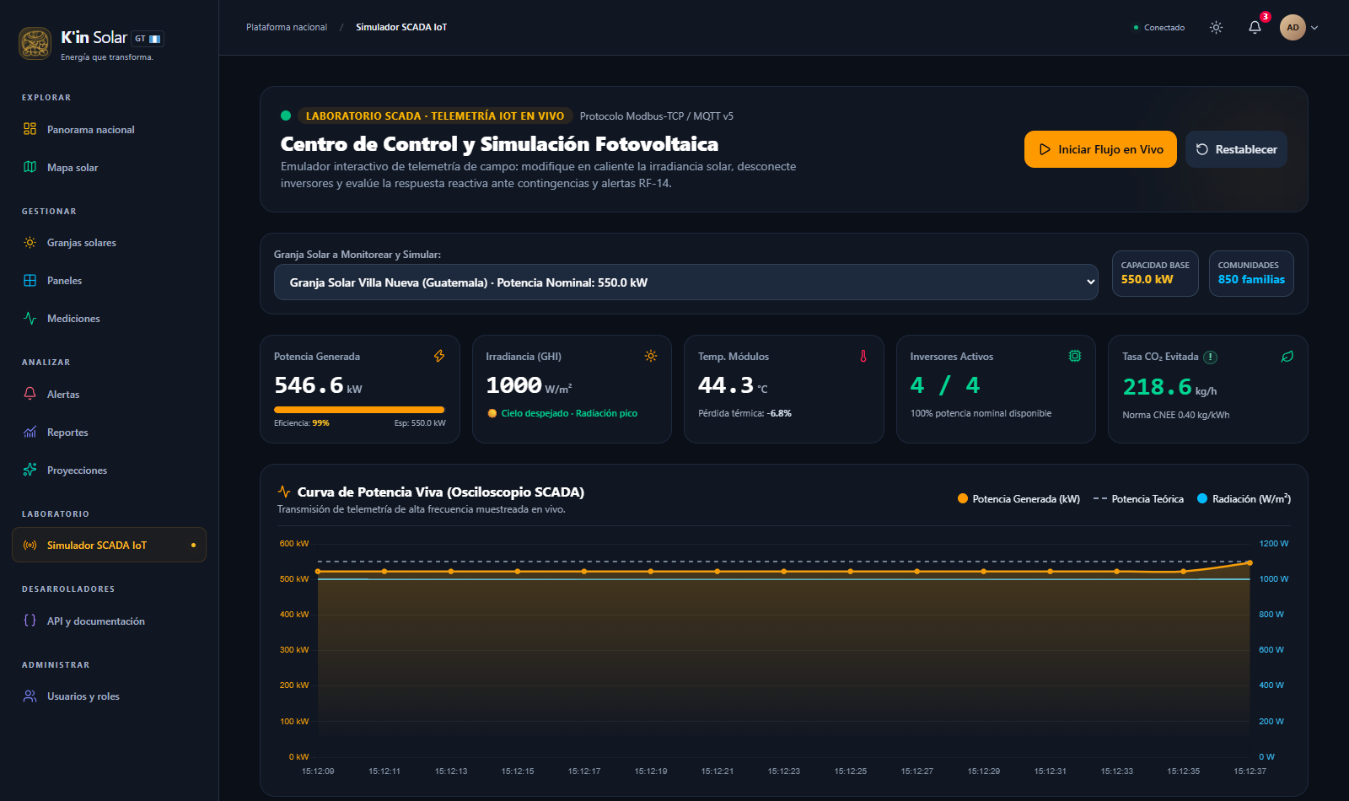
09 · ORIGINALIDAD + UI/UX
Lo que Nadie nos Pidió, pero Construimos
Diapositiva de referencia · Andy
Laboratorio SCADA IoT
Campanita Web Audio API
Tema Claro / Oscuro Real
Simula fallas de inversores en vivo, con osciloscopio visual.
Aviso sonoro nativo del navegador ante nueva alerta.
Tokens de diseño completos — igual que esta presentación.
Navegación Móvil Nativa
Cliente de API Externo
Identidad Maya-Solar
Barra inferior tipo app, cero scroll horizontal desde 360px.
public/api-demo.html consume la API sin backend propio.
Nombre, glifo y paleta como síntesis conceptual del producto.
Laboratorio SCADA IoT en vivo — osciloscopio de potencia en tiempo real
Orador: Andy
Creatividad y Valor Añadido

Slide 10
10 · FUNCIONALIDAD (SEGURIDAD)
Cumplimiento Estricto OWASP Top 10:2025
Diapositiva de referencia · Carlos
A01 Access Control
A02 Misconfiguration
auth + Policy en cada método. RBAC Admin/Operador/Visualizador.
Cero secretos en código. Seeders leen de .env vía config/seed.php.
A04 Cryptographic Failures
A05 Injection
Bcrypt rounds 12. hash_equals() en comparación de API keys.
FormRequests estrictos. 100% Eloquent ORM. Cero SQL concatenado.
A06 Insecure Design
A09 Logging & Alerting
lockForUpdate contra condiciones de carrera. Rate limiting login/API.
audit_logs con IP y User-Agent en cada evento sensible.
Orador: Carlos
10 Controles Verificados por PR

Slide 11
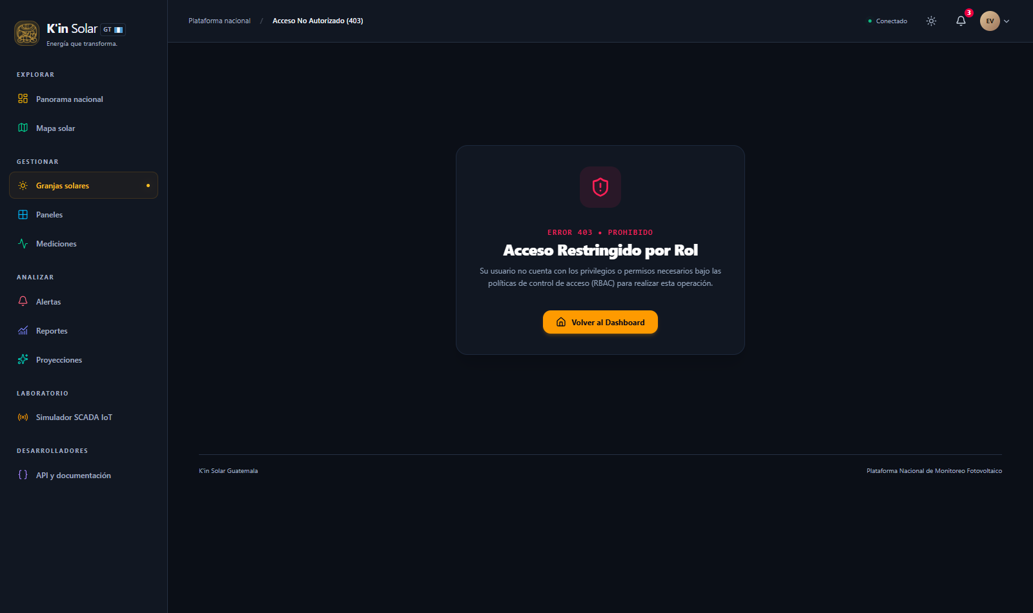
11 · EVIDENCIA EN VIVO
Control de Acceso Real: Error 403 por Rol
Demo de 30 segundos · Carlos
Lo que pasó
El usuario evaluador@umg.edu.gt (rol Visualizador) navegó directamente a /farms/create escribiendo la URL. El sistema lo bloqueó aunque conociera la ruta exacta.
Lo que queda registrado
El intento se guarda en audit_logs con usuario, IP, User-Agent y timestamp exacto — control A09 de OWASP Top 10:2025, verificable en producción.
Usuario Visualizador intentando crear una granja: acceso denegado
Orador: Carlos
OWASP A01 + A09

Slide 12
12 · USO DE INTELIGENCIA ARTIFICIAL (20%)
Desarrollo Incremental y Disciplinado con 5 Agentes de IA
Diapositiva de referencia · Carlos
5 Agentes en Paralelo
Ramas y Pull Requests
Bitácora de Prompts
Claude Code ×2 (Andy y Carlos)
Codex (Carlos)
Antigravity ×2 (Andy y Carlos)
Decenas de PRs fusionados sobre master.
Cero commits directos a master.
Revisión cruzada obligatoria.
+1000 líneas: cada prompt, la salida de la IA y la corrección humana obligatoria.
¿Cómo coordinamos 5 agentes sin conflictos?
Contratos de interfaz congelados en la Hora 1: esquema de base de datos, nombres de rutas y sistema de diseño. Cada agente con zona de propiedad exclusiva de carpetas. La IA escribió buena parte del código — incluyendo esta misma presentación; las decisiones de arquitectura, el modelo de datos y los controles de seguridad los tomamos y verificamos nosotros, y cada corrección queda en la bitácora, no solo en la memoria del equipo.
Orador: Carlos
Metodología del Equipo

Slide 13
13 · TRANSICIÓN A LA DEMOSTRACIÓN
Los Módulos que Vamos a Presentar en Vivo
A continuación: demo sobre la URL pública · Ambos
1
2
3
4
Dashboard Nacional
Mapa Interactivo
Granjas y Paneles
Registro de Generación
6 KPIs + ranking departamental
22 departamentos, pines por kW
CRUD con capacidad automática
CO₂ automático + validación
5
6
7
8
Alertas de Desviación
Reportes Departamentales
Proyección SMA-SF
API REST + Servidor MCP
Detección ≥20% + campanita
PDF, Excel y CSV
Estacionalidad guatemalteca
Consumo externo e IA activa
A continuación: demostración en vivo sobre la URL pública — no localhost, no un video de respaldo.
Orador: Ambos
kin-solar-guatemala.duckdns.org

Slide 14
14 · CIERRE
Equipo de Desarrollo y Conclusión
Después de la demo en vivo · Ambos
Andy Aquino
Carlos
Arquitectura de Datos, Integración Frontend UI/UX, Servidor MCP Propio, Despliegue en AWS EC2 y Demo.
Seguridad OWASP Top 10, Lógica de Negocio y Servicios, Auditoría de Calidad, Bitácora y Control de Versiones.
"K'in significa Sol en maya. Guatemala tiene sol y raíces mayas de sobra; lo que le faltaba era un sistema que las conectara con datos. La inteligencia artificial escribió gran parte del código; pero la arquitectura, el rigor matemático, la seguridad y el control absoluto del sistema siempre estuvieron en nuestras manos."
Orador: Ambos
K'in Solar Guatemala · UMG 2026

Slide 15
15 · RONDA DE PREGUNTAS
¿Preguntas? Aquí Van Algunas Respuestas Listas
Cierre · Ambos
¿Por qué se llama K'in Solar?
¿Cuánto lo hizo la IA?
¿Cómo coordinaron 5 agentes?
K'in es el signo maya del Sol. Guatemala tiene sol y raíces mayas — el nombre viene de ahí.
La mayor parte del código. Arquitectura, modelo de datos y seguridad son nuestros — todo en la bitácora.
Propiedad exclusiva de carpetas y contratos de interfaz congelados en la Hora 1.
¿Está seguro el sistema?
¿Qué es lo más original?
¿Qué le falta al sistema?
Checklist OWASP Top 10:2025 firmado en cada PR. Podemos repetir la demo del 403.
El nombre y la identidad maya-solar, y el servidor MCP que hace a la IA usuaria del sistema.
2FA y sensores físicos reales. El Laboratorio SCADA emula la telemetría mientras tanto.
Orador: Ambos
Banco completo en docs/08-GUION-PRESENTACION.md

